Slide 1
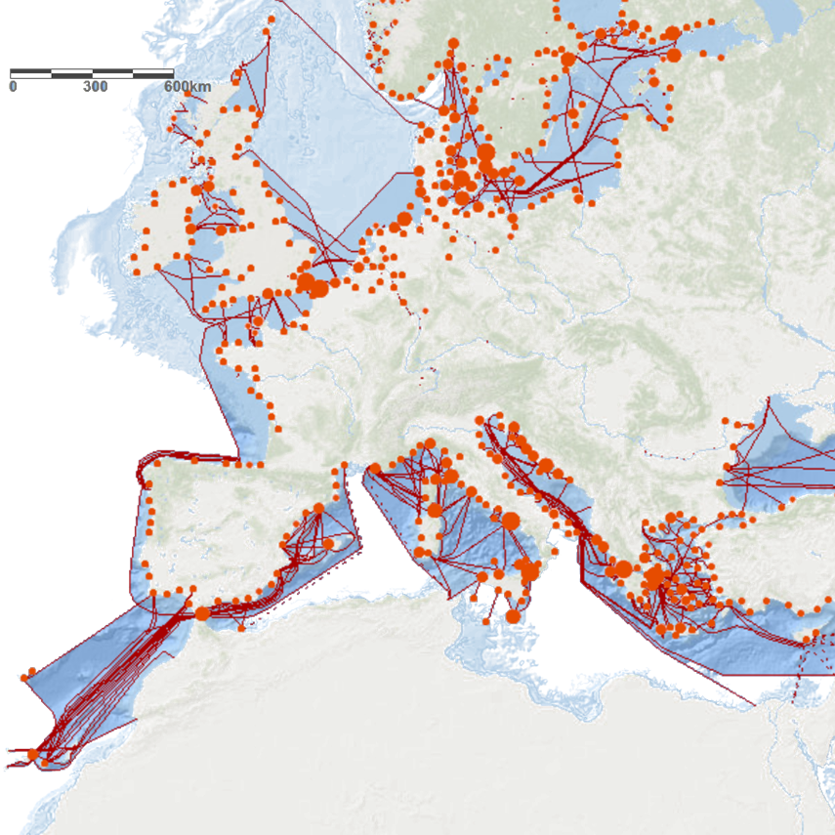
Europese
Zeeatlas
Workshop:
Belgian Geographers Day
Tim Collart
EMODnet Secretariat

Slide 2
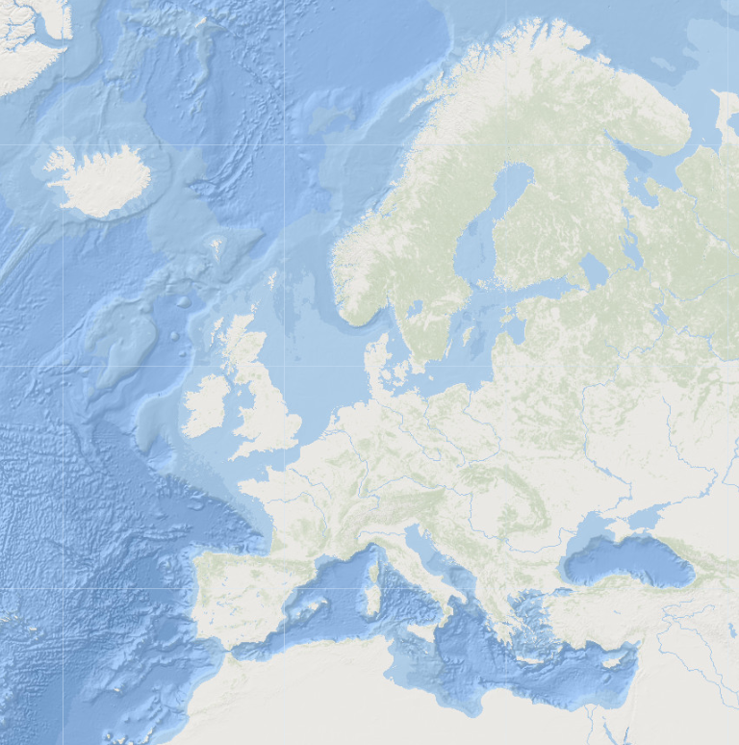
Wat is de Europese Zeeatlas ?
Europese
Zee
Atlas

Slide 3

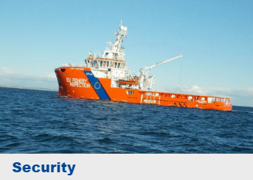
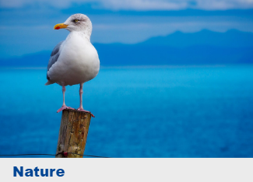
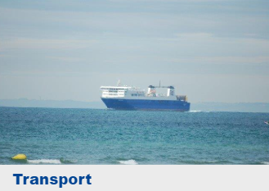
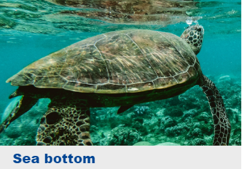
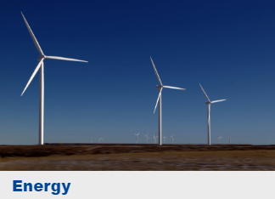
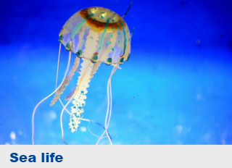
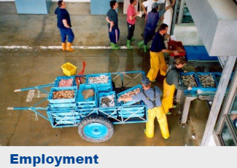
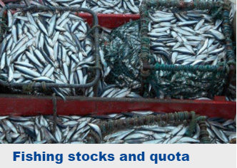
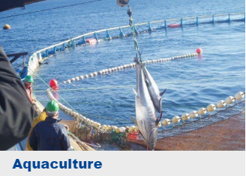
Wat is de Europese Zeeatlas ?
Europese
Zee
Atlas

Slide 4
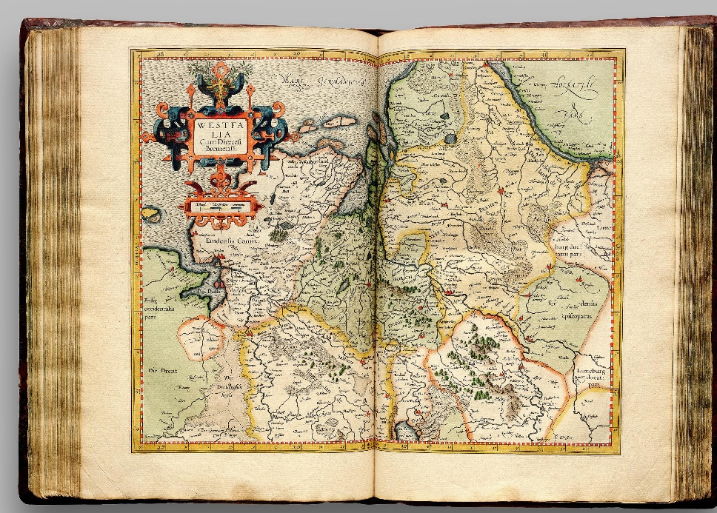
Wat is de Europese Zeeatlas ?
Europese
Zee
Atlas

Slide 5
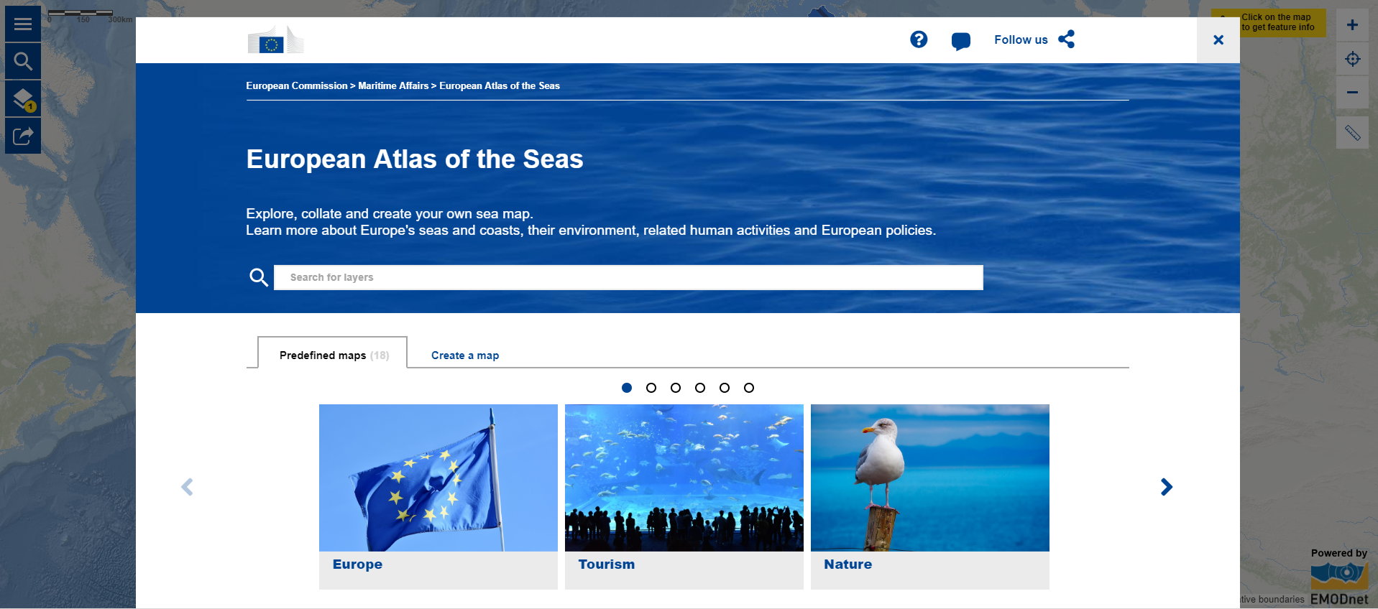
www.european-atlas-of-the-seas.eu
ONLINE DEMONSTRATIE
Notes:
Landing page

Slide 6
Oefeningen:
Gebruik de atlas om te leren over de veranderingen en bedreigingen van de zeeën en oceanen

Slide 7

Klimaatverandering – Temperatuurafwijkingen van het zeeoppervlak
Met behulp van de kaart Temperatuurafwijkingen van het zeeoppervlak, beantwoord de volgende vragen:
In welke Europese zee of Oceaan is de temperatuur het meest toegenomen?
Waarom denkt u dat dit gebied meer opwarmt dan de rest van de oceaan?
In welke zee of oceaan is de temperatuur het meest gedaald?
Waarom denkt u dat dit gebied kouder wordt?

Slide 8
Klimaatverandering – Temperatuurafwijkingen van het zeeoppervlak
In welke Europese zee of Oceaan is de temperatuur het meest toegenomen?

Slide 9
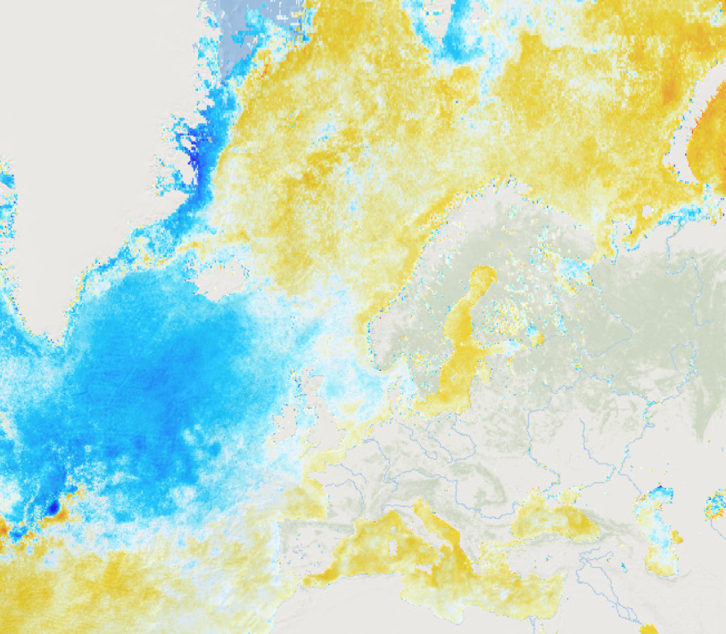
Klimaatverandering – Temperatuurafwijkingen van het zeeoppervlak
In welke Europese zee of Oceaan is de temperatuur het meest toegenomen?

Slide 10
Klimaatverandering – Temperatuurafwijkingen van het zeeoppervlak
Waarom denkt u dat dit gebied meer opwarmt dan de rest van de oceaan?

Slide 11
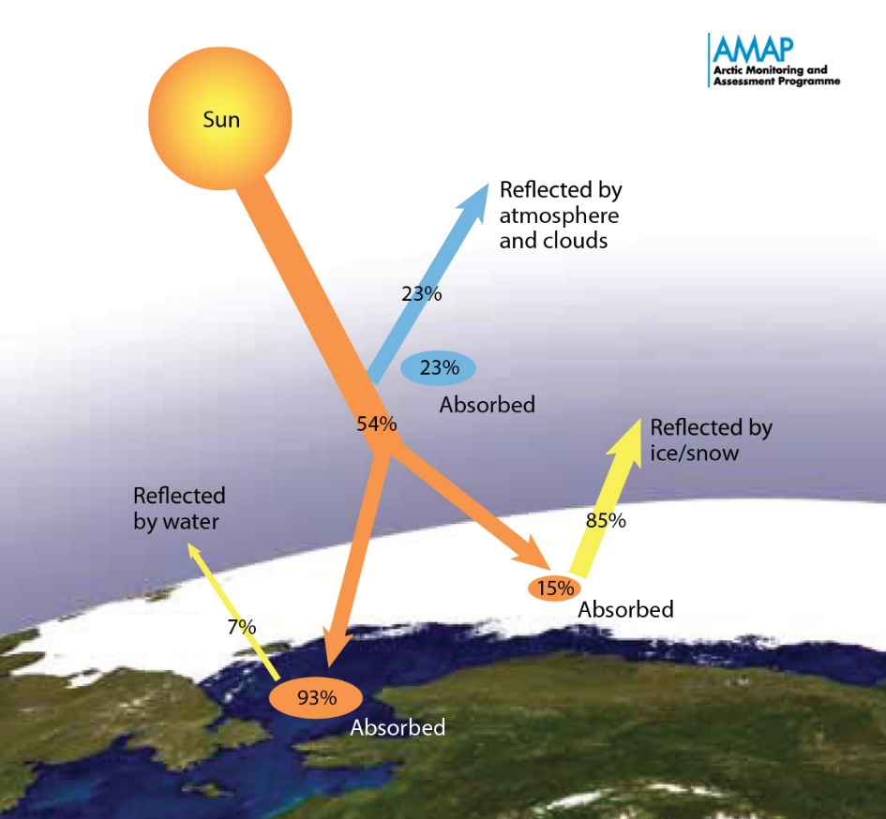
Klimaatverandering – Temperatuurafwijkingen van het zeeoppervlak
Waarom denkt u dat dit gebied meer opwarmt dan de rest van de oceaan?
ijs-albedo-terugkoppeling cyclus
Temperatuur
toename
Arctisch
ijs
smelt
Meer donkere Ocean en landmassa
Minder reflectie van het zonlicht (lager albedo)
Meer zonlicht wordt geabsorbeerd

Slide 12
Klimaatverandering – Temperatuurafwijkingen van het zeeoppervlak
In welke zee of oceaan is de temperatuur het meest gedaald?

Slide 13
Klimaatverandering – Temperatuurafwijkingen van het zeeoppervlak
In welke zee of oceaan is de temperatuur het meest gedaald?

Slide 14
Klimaatverandering – Temperatuurafwijkingen van het zeeoppervlak
Waarom denkt u dat dit gebied kouder wordt?

Slide 15
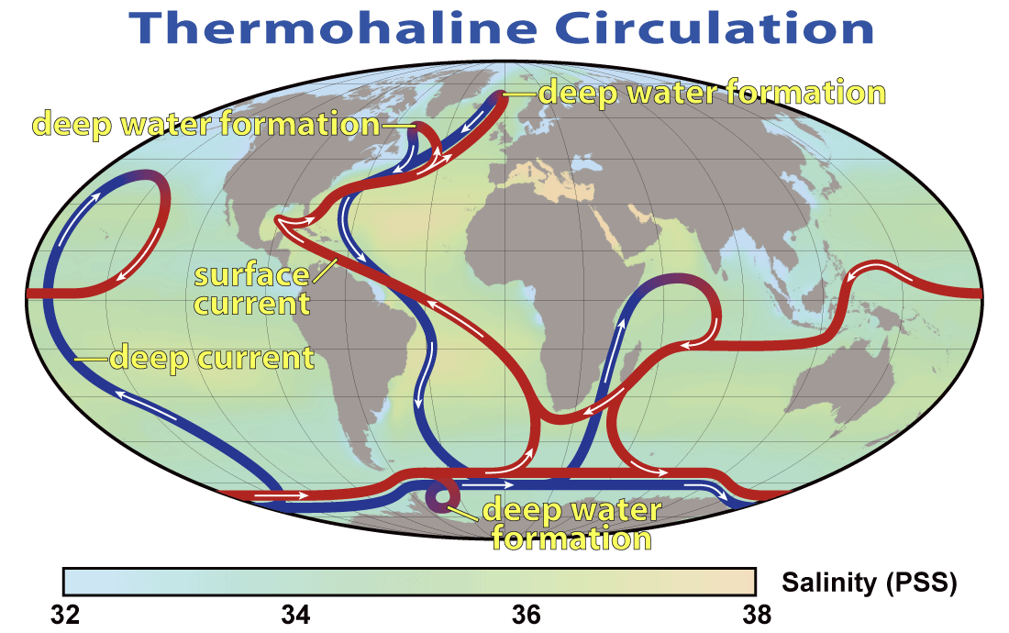
Klimaatverandering – Temperatuurafwijkingen van het zeeoppervlak
Waarom denkt u dat dit gebied kouder wordt?
Vertraging van de thermohaliene circulatie

Slide 16
Klimaatverandering - zeespiegelstijging & kusterosie
Beantwoord de volgende vragen met behulp van de kaart Relatieve tendensen op het niveau van de zeespiegel:
Hoeveel millimeter (gemiddeld) per jaar stijgt het relatieve zeeniveau langs de Belgische kust? Wat denkt u dat er in de toekomst zal gebeuren?
Zijn er plaatsen in Europa waar het relatieve zeeniveau daalt? Wat is volgens u de reden hiervoor?
Gebruik de kaart Erosie van de kustlijn en beantwoord de volgende vragen:
Wat is er de afgelopen tien jaar gebeurd met de Belgische kustlijn? Wat denk je dat er in de toekomst zal gebeuren?
Rond welke Europese zee breidt de kustlijn uit (“afzetting”)? Wat is er volgens u aan de hand in deze zee?

Slide 17
Klimaatverandering - zeespiegelstijging & kusterosie
Hoeveel millimeter (gemiddeld) per jaar stijgt het relatieve zeeniveau langs de Belgische kust? Wat denkt u dat er in de toekomst zal gebeuren?

Slide 18
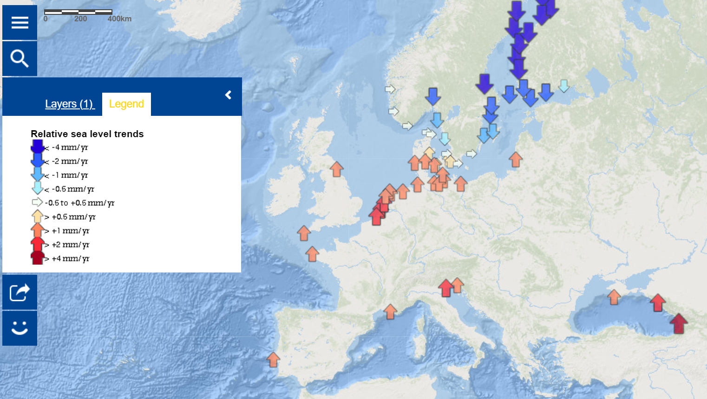
Klimaatverandering - zeespiegelstijging & kusterosie
Hoeveel millimeter (gemiddeld) per jaar stijgt het relatieve zeeniveau langs de Belgische kust? Wat denkt u dat er in de toekomst zal gebeuren?

Slide 19
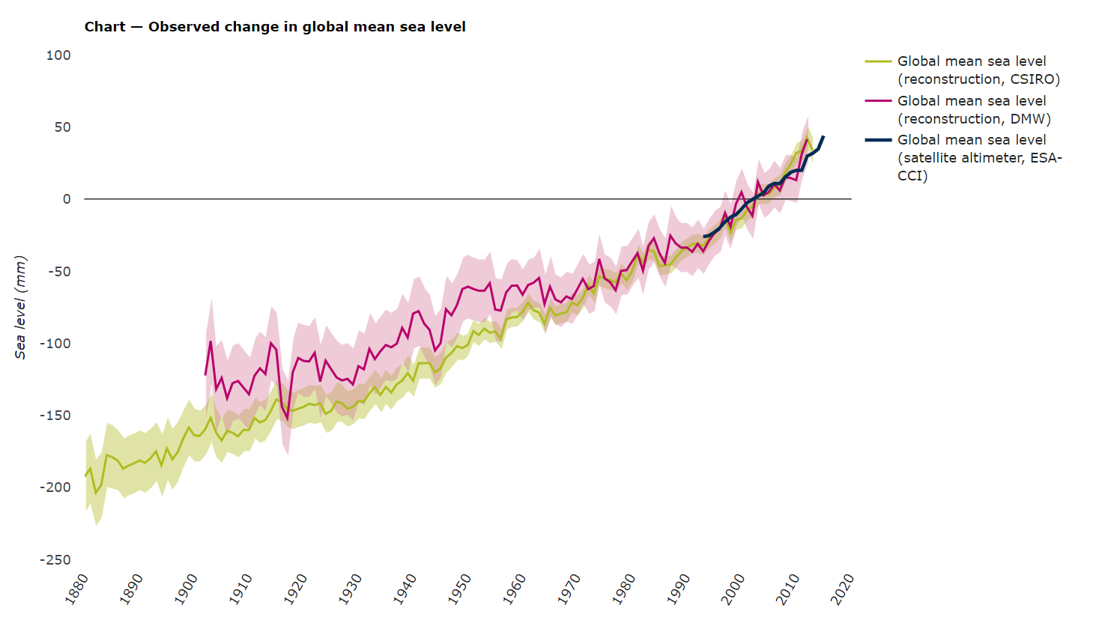
Klimaatverandering - zeespiegelstijging & kusterosie
Hoeveel millimeter (gemiddeld) per jaar stijgt het relatieve zeeniveau langs de Belgische kust? Wat denkt u dat er in de toekomst zal gebeuren?
Source: https://www.eea.europa.eu/data-and-maps/indicators/sea-level-rise-5/assessment

Slide 20
Klimaatverandering - zeespiegelstijging & kusterosie
Zijn er plaatsen in Europa waar het relatieve zeeniveau daalt? Wat is volgens u de reden hiervoor?

Slide 21
Klimaatverandering - zeespiegelstijging & kusterosie
Zijn er plaatsen in Europa waar het relatieve zeeniveau daalt? Wat is volgens u de reden hiervoor?

Slide 22
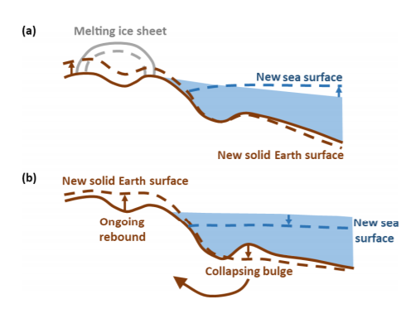
Klimaatverandering - zeespiegelstijging & kusterosie
Zijn er plaatsen in Europa waar het relatieve zeeniveau daalt? Wat is volgens u de reden hiervoor?
Postglaciale opheffing
Source: doi.org/10.5194/esurf-6-401-2018

Slide 23
Klimaatverandering - zeespiegelstijging & kusterosie
Wat is er de afgelopen tien jaar gebeurd met de Belgische kustlijn? Wat denk je dat er in de toekomst zal gebeuren?

Slide 24
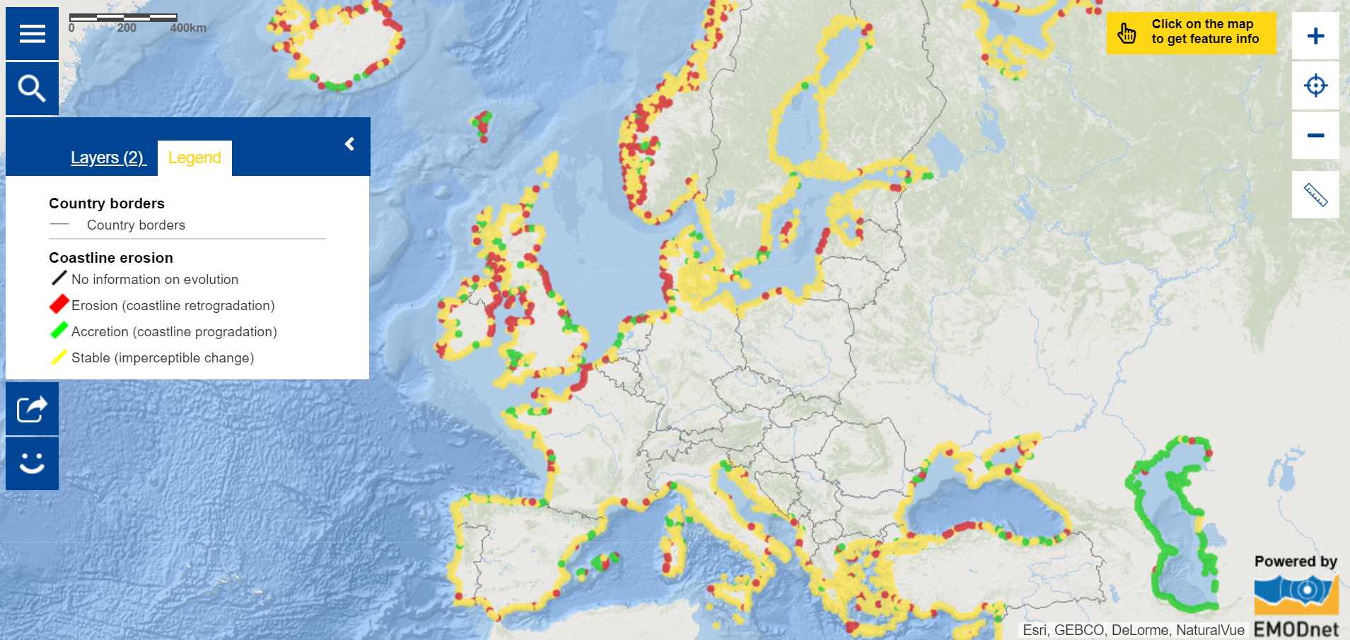
Klimaatverandering - zeespiegelstijging & kusterosie
Wat is er de afgelopen tien jaar gebeurd met de Belgische kustlijn? Wat denk je dat er in de toekomst zal gebeuren?

Slide 25
Klimaatverandering - zeespiegelstijging & kusterosie
Rond welke Europese zee breidt de kustlijn uit (“afzetting”)? Wat is er volgens u aan de hand in deze zee?

Slide 26
Klimaatverandering - zeespiegelstijging & kusterosie
Rond welke Europese zee breidt de kustlijn uit (“afzetting”)? Wat is er volgens u aan de hand in deze zee?

Slide 27
Klimaatverandering - zeespiegelstijging & kusterosie
Rond welke Europese zee breidt de kustlijn uit (“afzetting”)? Wat is er volgens u aan de hand in deze zee?
Source: doi.org/10.1002/2017GL073958

Slide 28
Overbevissing
Aan de hand van de kaart: Vangsten per land, beantwoord de volgende vragen:
Welke 3 Europese landen vangen het meeste vis? Hoeveel tonnen vis vingen ze in 2016?
Hoeveel tonnen vis werd gevangen in België in 2016?
Gebruik de kaart Bestanden per visserijzone en beantwoord de volgende vragen:
In welke zee of oceaan zijn de meerderheid van de vispopulaties (visbestanden) overbevist?
Ligt deze in de buurt van de landen die het meeste vis vangen?
Beantwoord de volgende vraag met behulp van de kaart Quota per soort:
Hoeveel tonnen van de volgende vissoorten mag België wettelijk toegestaan vangen (in 2)?:
  Kabeljauw?
  Schelvis?
  Haring?
Denkt u dat deze quota voldoende zijn om de visbestanden te herstellen?

Slide 29

Overbevissing
Welke 3 Europese landen vangen het meeste vis? Hoeveel tonnen vis vingen ze in 2016?

Slide 30

Overbevissing
Welke 3 Europese landen vangen het meeste vis? Hoeveel tonnen vis vingen ze in 2016?
859,700
tonnes

Slide 31

Overbevissing
Welke 3 Europese landen vangen het meeste vis? Hoeveel tonnen vis vingen ze in 2016?
859,700
tonnes
1,069,400
tonnes

Slide 32

Overbevissing
Welke 3 Europese landen vangen het meeste vis? Hoeveel tonnen vis vingen ze in 2016?
1,872,600
tonnes
859,700
tonnes
1,069,400
tonnes

Slide 33
Overbevissing
Welke 3 Europese landen vangen het meeste vis? Hoeveel tonnen vis vingen ze in 2016?
Hoeveel tonnen vis werd gevangen in België in 2016?
1,872,600
tonnes
859,700
tonnes
1,069,400
tonnes

Slide 34
Overbevissing
Welke 3 Europese landen vangen het meeste vis? Hoeveel tonnen vis vingen ze in 2016?
Hoeveel tonnen vis werd gevangen in België in 2016?
26,860 tonnes
1,872,600
tonnes
859,700
tonnes
1,069,400
tonnes

Slide 35
Overbevissing
In welke zee of oceaan zijn de meerderheid van de vispopulaties (visbestanden) overbevist? Ligt deze in de buurt van de landen die het meeste vis vangen?

Slide 36
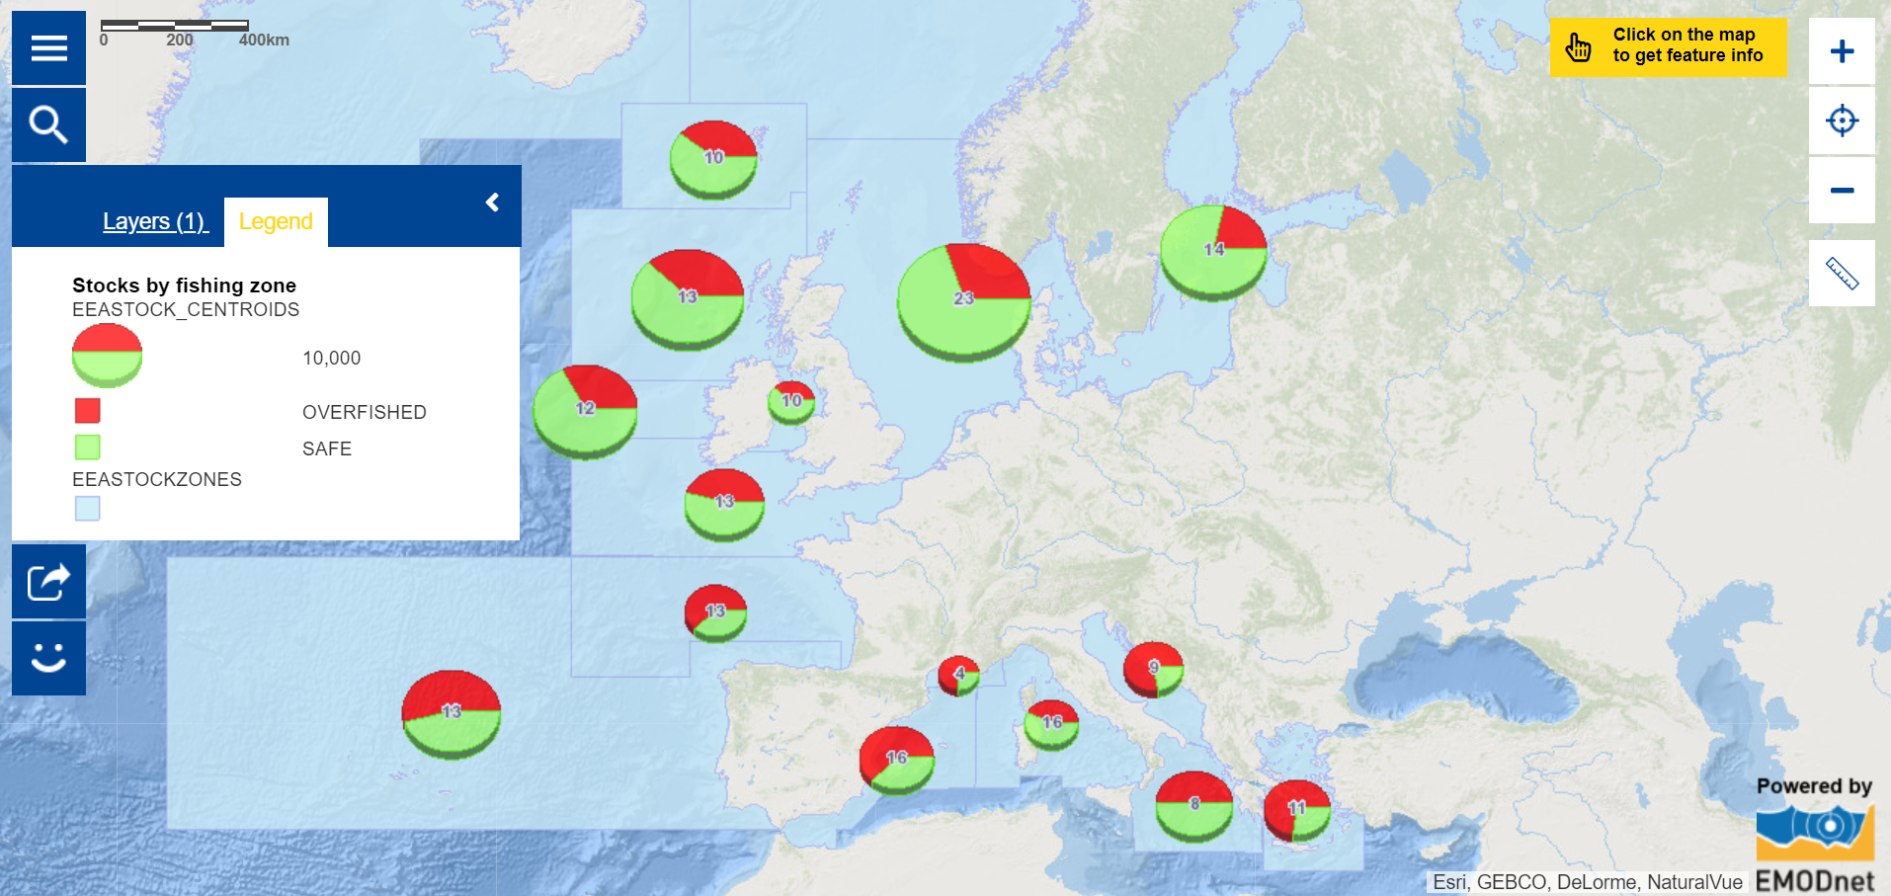
Overbevissing
In welke zee of oceaan zijn de meerderheid van de vispopulaties (visbestanden) overbevist? Ligt deze in de buurt van de landen die het meeste vis vangen?

Slide 37
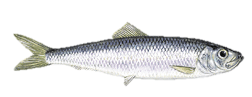


Overbevissing
Hoeveel tonnen van de volgende vissoorten mag België wettelijk toegestaan vangen?:
Kabeljauw | Schelvis | Haring

Slide 38
Overbevissing
Hoeveel tonnen van de volgende vissoorten mag België wettelijk toegestaan vangen?:
Kabeljauw | Schelvis | Haring
1165 tonnes

Slide 39
Overbevissing
Hoeveel tonnen van de volgende vissoorten mag België wettelijk toegestaan vangen?:
Kabeljauw | Schelvis | Haring
1165 tonnes | 387 tonnes

Slide 40
Overbevissing
Hoeveel tonnen van de volgende vissoorten mag België wettelijk toegestaan vangen?:
Kabeljauw | Schelvis | Haring
1165 tonnes | 387 tonnes | 9140 tonnes

Slide 41
Overbevissing
Denkt u dat deze quota voldoende zijn om de visbestanden te herstellen?

Slide 42
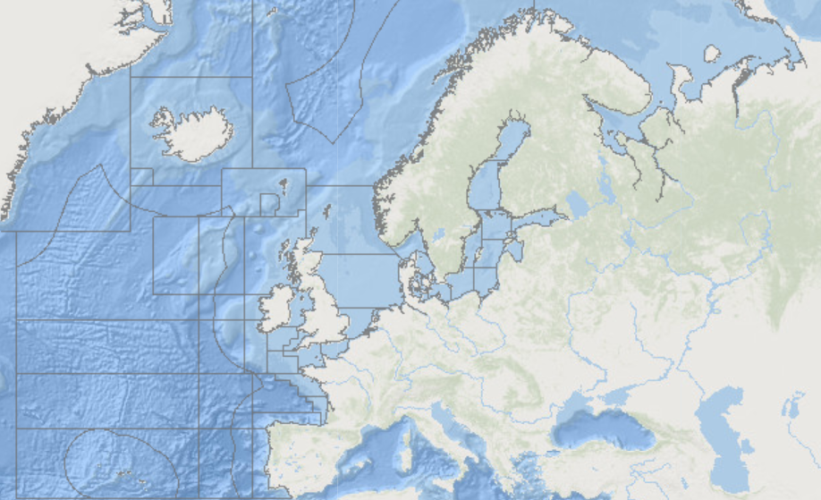

Overbevissing
Denkt u dat deze quota voldoende zijn om de visbestanden te herstellen?
De limieten per land worden bepaald voor verschillende zeegebieden aan de hand van wetenschappelijke studies naar de visbestanden.

Slide 43
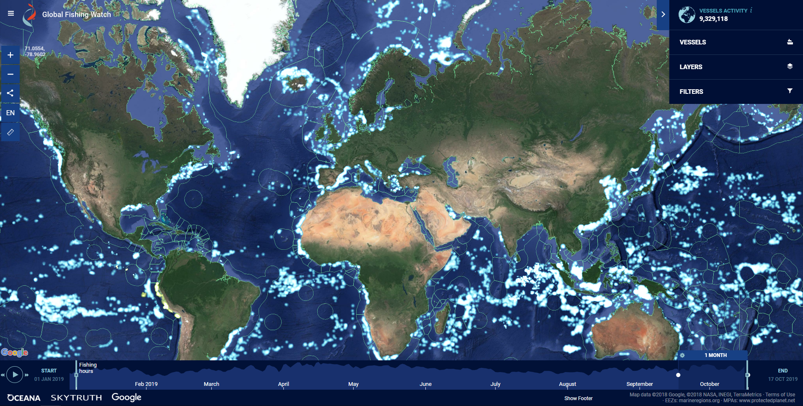

Overbevissing
Denkt u dat deze quota voldoende zijn om de visbestanden te herstellen?
Illegale visserij: Moeilijk om te controleren!?

Slide 44
Zwerfvuil op het strand
Met behulp van de kaart Zwerfvuil op het strand – samenstelling van het zwerfvuil volgens materiaalcategorieën, beantwoord de volgende vragen:
Wat is de meest voorkomende soort zwerfvuil? Wat zijn volgens u de redenen hiervoor?
Op welke twee Belgische stranden werd er informatie over het zwerfvuil verzameld?
Wat zijn de verschillen in de samenstelling van het zwerfvuil tussen deze twee stranden?

Slide 45
Zwerfvuil op het strand
Wat is de meest voorkomende soort zwerfvuil?

Slide 46
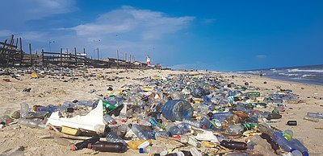
Zwerfvuil op het strand
Wat is de meest voorkomende soort zwerfvuil?

Slide 47
Zwerfvuil op het strand
Wat zijn volgens u de redenen hiervoor?
Zephyrschord - Own work

Slide 48
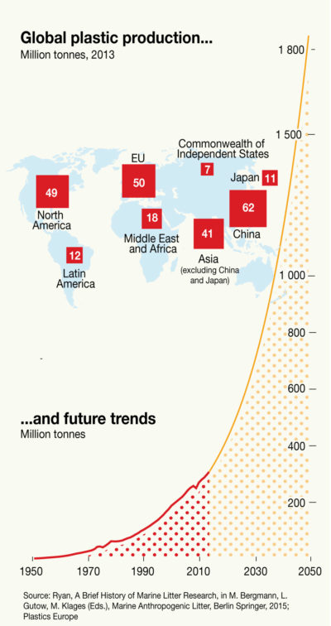
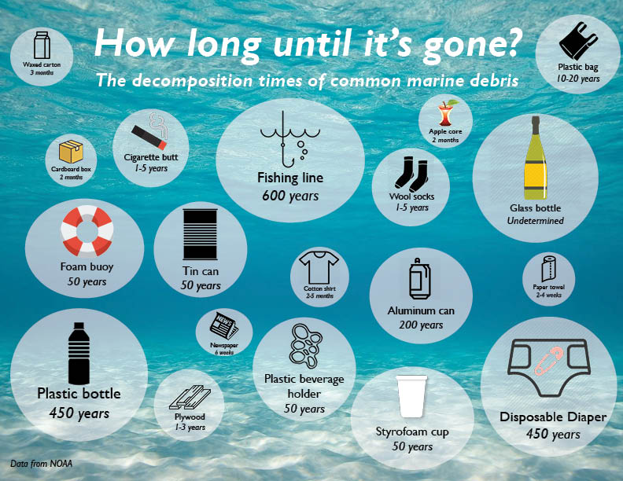
Zwerfvuil op het strand
Wat zijn volgens u de redenen hiervoor?
Zephyrschord - Own work

Slide 49
Zwerfvuil op het strand
Op welke twee Belgische stranden werd er informatie over het zwerfvuil verzameld?

Slide 50
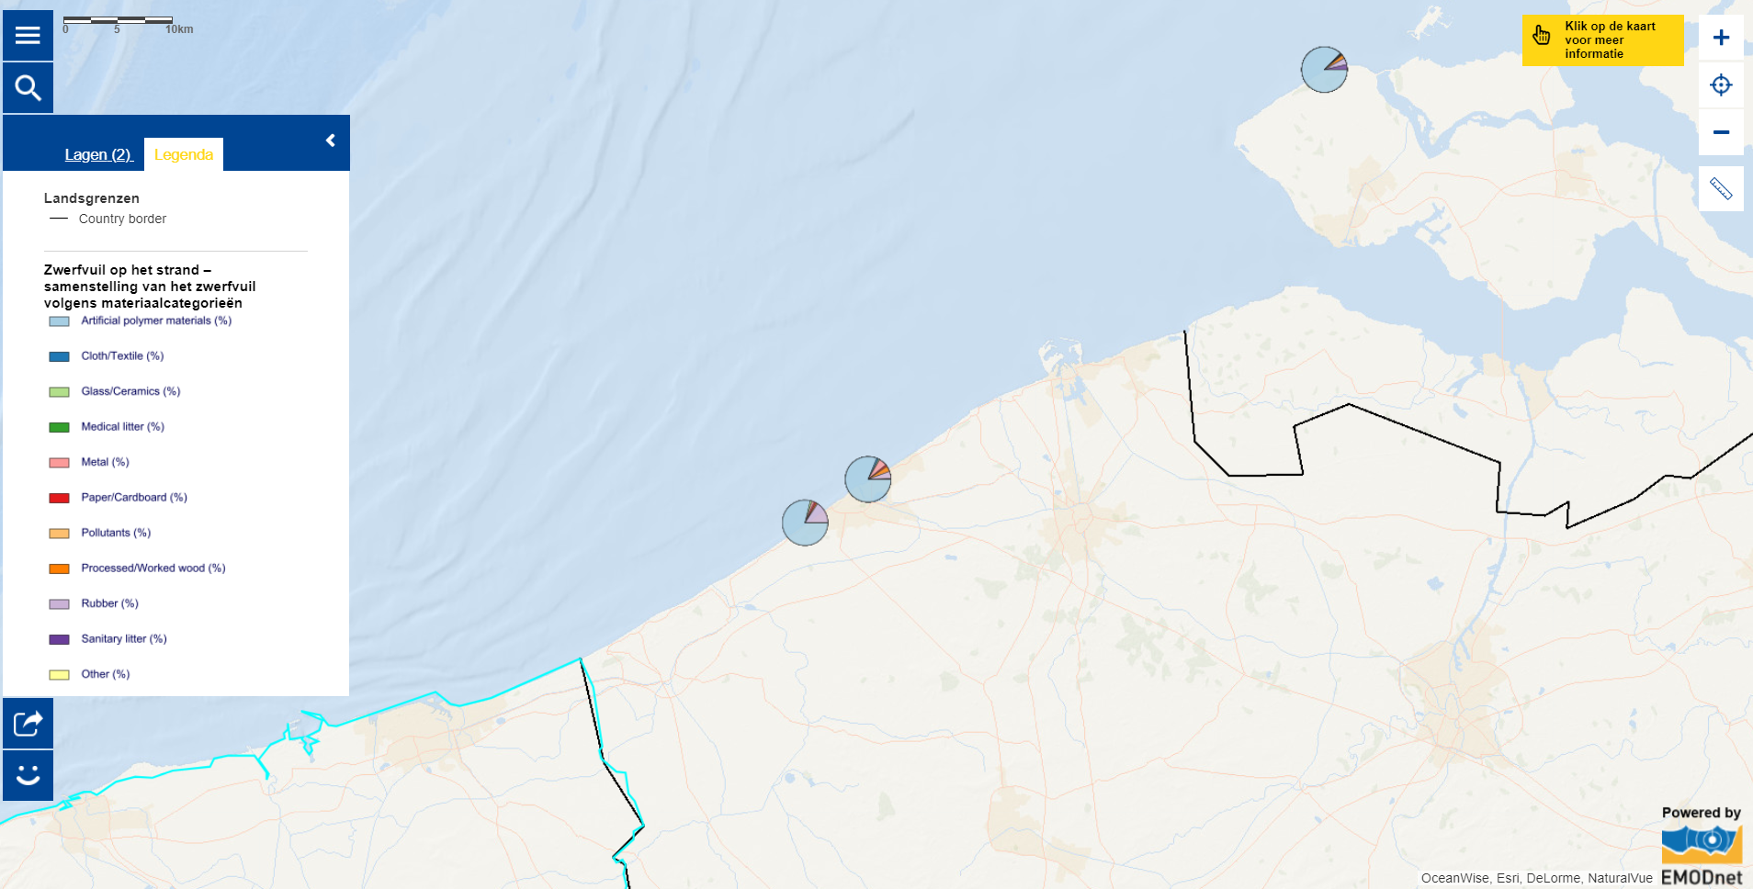
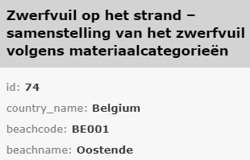
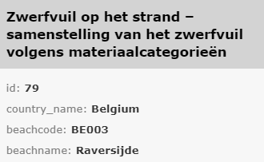
Zwerfvuil op het strand
Op welke twee Belgische stranden werd er informatie over het zwerfvuil verzameld?

Slide 51
Zwerfvuil op het strand
Wat zijn de verschillen in de samenstelling van het zwerfvuil tussen deze twee stranden?

Slide 52
Zwerfvuil op het strand
Beantwoord de volgende vragen met behulp van de zwerfvuil dataset beschikbaar op bit.ly/2kx4dQb:
Hoe (verschillende manieren) werden de gegevens verzameld (surveytypes)?
Wat zijn de voor-en nadelen van de verschillende manieren?

Slide 53
Zwerfvuil op het strand
Hoe (verschillende manieren) werden de gegevens verzameld (surveytypes)?

Slide 54
Zwerfvuil op het strand
Hoe (verschillende manieren) werden de gegevens verzameld (surveytypes)?
Cleaning – Monitoring - Research
.

Slide 55
Zwerfvuil op het strand
Hoe (verschillende manieren) werden de gegevens verzameld (surveytypes)?
Cleaning – Monitoring - Research
Wat zijn de voor-en nadelen van de verschillende manieren?
.

Slide 56
Zwerfvuil op het strand
Onderzoek de evolutie van de Europese zwerfvuilsamenstelling doorheen de tijd en beantwoord de volgende vragen:
In welke jaren zie je de grootste veranderingen in de zwerfvuilsamenstelling op de Europese stranden?
Van welke soorten zwerfvuil neemt de hoeveelheid toe/af?
Wat zijn de mogelijke oorzaken hiervoor?

Slide 57
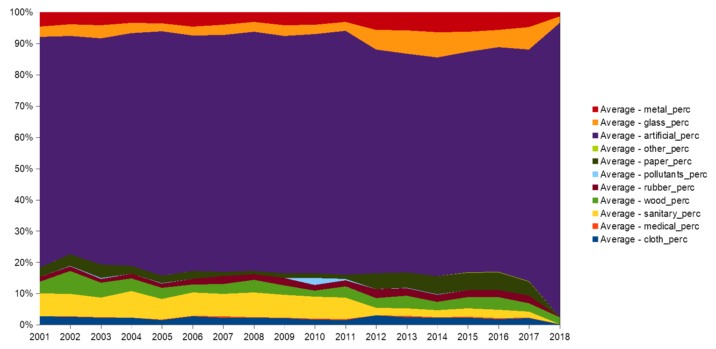
Zwerfvuil op het strand
In welke jaren zie je de grootste veranderingen in de zwerfvuilsamenstelling op de Europese stranden?
Van welke soorten zwerfvuil neemt de hoeveelheid toe/af?
Wat zijn de mogelijke oorzaken hiervoor?

Slide 58
Zwerfvuil op het strand
Onderzoek hoe de dataverzameling veranderde doorheen de tijd en beantwoord volgende vragen:
Op hoeveel stranden per land werd er data verzameld in 2018?
Zijn de veranderingen in 2018 representatief voor Europa?
Zijn er veranderingen in vergelijking met de dataverzameling in 2012? Indien ja, welke?

Slide 59
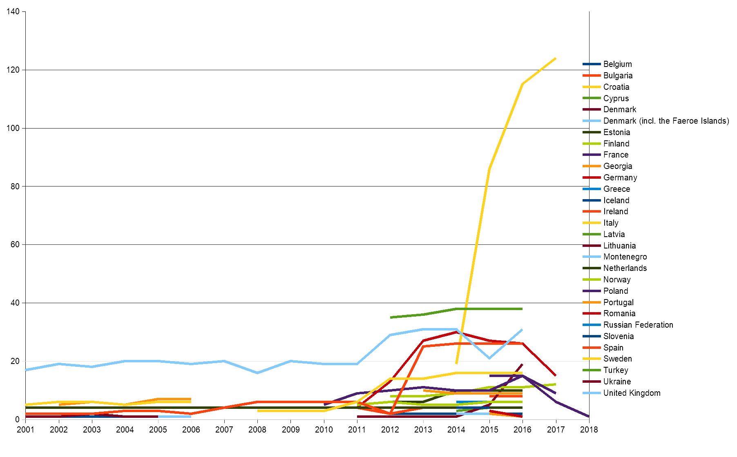
Zwerfvuil op het strand
Op hoeveel stranden per land werd er data verzameld in 2018?
Zijn de veranderingen in 2018 representatief voor Europa?
Zijn er veranderingen in vergelijking met de dataverzameling in 2012? Indien ja, welke?

Slide 60
Zwerfvuil op het strand
Met behulp van de kaart Zwerfvuil op het strand – samenstelling van het zwerfvuil volgens materiaalcategorieën en je vorige bevindingen, beantwoord de volgende vragen:
Welk land heeft veel papieren zwerfvuil?
Waren er in dit land veranderingen in het aantal stranden waar data werd verzameld in 2012?
Welk land heeft veel glazen zwerfvuil?
Waren er in deze landen significante veranderingen in het aantal stranden waar data werd verzameld?
Welke conclusies kan je trekken over de oorzaak van de veranderingen in zwerfvuil-samenstelling?

Slide 61
Zwerfvuil op het strand
Welk land heeft veel papieren zwerfvuil??

Slide 62
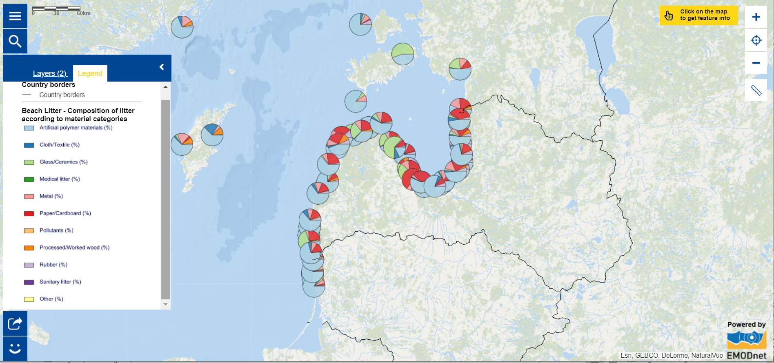
Zwerfvuil op het strand
Welk land heeft veel papieren zwerfvuil??

Slide 63
Zwerfvuil op het strand
Waren er in dit land veranderingen in het aantal stranden waar data werd verzameld in 2012?

Slide 64
Zwerfvuil op het strand
Waren er in dit land veranderingen in het aantal stranden waar data werd verzameld in 2012?

Slide 65
Zwerfvuil op het strand
Welk land heeft veel glazen zwerfvuil? Waren er in deze landen significante veranderingen in het aantal stranden waar data werd verzameld?

Slide 66
Zwerfvuil op het strand
Welk land heeft veel glazen zwerfvuil? Waren er in deze landen significante veranderingen in het aantal stranden waar data werd verzameld?

Slide 67
Zwerfvuil op het strand
Welke conclusies kan je trekken over de oorzaak van de veranderingen in zwerfvuil-samenstelling?

